Slide 1
Android端末のメモリ暗号化
によるコールドブート攻撃対策
  九州工業大学
  光来健一
  福田直人

Slide 2
Android端末の盗難のリスク
Android端末は盗難にあった時のリスクが高い
  従来の携帯電話より多くの情報を保持
    PDF/Word/Excelファイル、音楽、写真
  より重要な情報も格納
    顧客の情報
盗難にあうリスクが高い
  ノートPCより小型軽量
Notes:
・Android端末が増加、総出荷台数は３０億台を突破
・Android端末は盗難にあった時のリスクが高い
・盗難に遭うリスクも高い
RIM(Research in motion) : blackberry
Symbian (OS and company) : Nokia

Slide 3

フルディスク暗号化による対策
Androidは盗難対策としてフルディスク暗号化を提供
  ディスクのパーティション全体を暗号化してデータを保護
    ディスクからの読み込み時にデータを復号
    ディスクへの書き込み時にデータを暗号化
  OS起動時に4桁の暗証番号（PIN）から暗号鍵を生成
    PINを知られない限り、ディスク上の情報は漏洩しない
復号化
暗号化
ディスク
暗号化
Android OS
dm−crypt
Notes:
・盗難対策としてフルディスク暗号化を提供している
・ディスクからデータを読み込む時に復号、書き込み時に暗号化
・ディスクはPINで暗号化されている、OSの起動時に暗証番号から暗号鍵を生成してディスクを復号
・ディスク上のデータが盗まれても暗号化されているのでPINを知られない限り情報漏えいしない
PINの説明

Slide 4
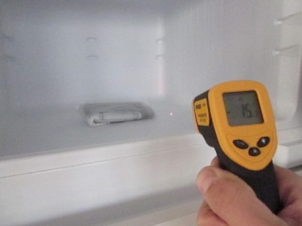
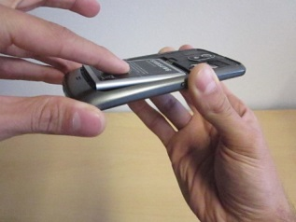
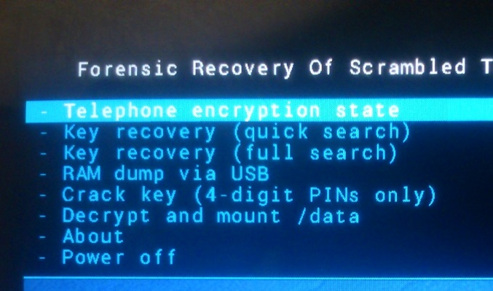
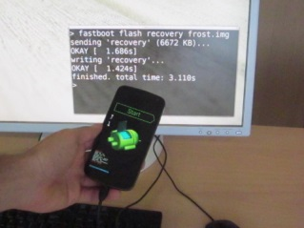
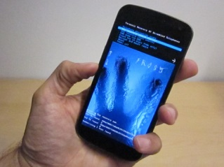
Androidにおけるコールドブート攻撃
メモリ上のデータを盗み見る攻撃 [Halderman et al.’08]
  冷却することでメモリ取り外し時のデータ破壊を防ぐ
Android端末でも報告 [Muller et al.'13]
  端末を冷却した状態で強制リセット
  USB経由で攻撃用リカバリイメージをインストール・起動
  OSがメモリ上の機密情報を消去する時間はない
Notes:
・メモリ上のデータを盗み見るコールドブート攻撃が出現
・揮発性メモリは電源供給がなくなるとデータが破壊される
・冷却してメモリを取り外して、攻撃者のPCでデータを抜き出す
・Android端末ではメモリはチップに組み込まれているので、取り外しできない
・リカバリイメージを使用して、OSを起動させずにメモリ上のデータを抜き出す
・端末を強制リセットするためOSがメモリ上のデータを消去できない
Android端末とPCとの違い、メモリが取り外せない
－＞リカバリイメージを使ってコールドブート攻撃
漏洩がすべてキャッシュからではない
写真の説明、手順通りに説明
なんでリセット、リカバリーイメージ（自分のシステムを使いたい、別の端末に持っていけない）
こういうのをしたいから、手順がある

Slide 5
ページキャッシュからの情報漏洩
Android OSはディスク上のデータをメモリ上にページキャッシュとして保持
  ファイルアクセスの高速化のため
コールドブート攻撃によりページキャッシュを盗み見られる
  フルディスク暗号化を行っていてもディスクの一部のデータが漏洩
復号化
アプリ
キャッシュ
ページ
キャッシュ
暗号化
ディスク
暗号化
Android OS
dm−crypt
Notes:
・Androidではメモリ上にディスク上のデータの一部がキャッシュとして保持されている ー＞ ページキャッシュと呼ぶ
・理由：ファイルアクセスの高速のため。（図で説明）
・フルディスク暗号化をしていてもメモリ上のキャッシュは復号化されているので、情報漏洩する危険がある

Slide 6
提案：Cache-Crypt
メモリ上のページキャッシュを暗号化
  暗号化されたファイルをディスクからそのままキャッシュに読み込む
  アプリがファイルにアクセスする時だけ復号
    アプリには暗号化を意識させない
  情報漏洩の対象をアクセス中のページキャッシュに限定
復号化
暗号ファイル
アプリ
暗号化
キャッシュ
ページ
キャッシュ
暗号化
ディスク
暗号化
Cache-Crypt
Android OS
Notes:
・メモリ上のキャッシュを暗号化することでコールドブート攻撃によるキャッシュからの情報漏洩を防ぐシステムであるCache-Crypt を提案

Slide 7
脅威モデル
端末を盗まれ、コールドブート攻撃によりキャッシュや暗号鍵を盗み見られる攻撃を想定
  ディスクからの情報漏洩はフルディスク暗号化で防ぐ
  アプリのメモリからの情報漏洩は既存研究で防ぐ
    Cryptkeeper [Peterson HST'10]
  端末に不正ログインされないことを仮定
    不正なアプリ経由で復号済みのデータを取得されない
アプリ経由で漏洩
ディスクから漏洩
Cache-Crypt
アプリ
暗号化
キャッシュ
暗号化
ディスク
Android OS
dm−crypt
不正ログイン
Notes:
本研究では前提として、端末を盗まれ、コールドブート攻撃によりキャッシュや暗号鍵を盗み見られる攻撃を想定している
Cryptkeeperはアプリが使っている（プロセスの）メモリを暗号化
暗号鍵の問題とアクセスが多い所は、ずっと復号されている －＞ crypt-keeper 暗号化が弱い
絵を書き換える 、絵でつなげる

Slide 8
ファイルの読み込み処理
アプリがOS経由でファイルを読み込む時
  暗号化キャッシュ上のデータを復号
    キャッシュがなければディスクから読み込む
  復号したデータをアプリのバッファにコピー
  ページキャッシュ上のデータを再び暗号化
アプリ
暗号ファイル
暗号化
キャッシュ
非暗号化
キャッシュ
暗号化
ディスク
バッファ
Cache-Crypt
Android OS

Slide 9
ファイルへの書き込み処理
アプリがOS経由でファイルに書き込む時
  アプリのバッファのデータをページキャッシュに書き込み
    上書き時には暗号化ページキャッシュを復号
    ページキャッシュがなければディスクから読み込む
  ページキャッシュ上のデータを暗号化
    適切なタイミングでOSがディスクに書き戻す
アプリ
暗号ファイル
暗号化
キャッシュ
非暗号化
キャッシュ
暗号化
ディスク
バッファ
Cache-Crypt
Android OS

Slide 10
暗号化の遅延
復号したページキャッシュはしばらくそのままにする
  一定時間アクセスがなければ再び暗号化
  再暗号化のオーバーヘッドを削減できる可能性
安全性と性能のトレードオフになる
  コールドブート攻撃の完了までに暗号化できればよい
    攻撃には一定の時間がかかる
  端末が画面ロックされている間は暗号化を遅延しない
    盗難の可能性を考慮
アプリ
アクセス
暗号化キャッシュ
Cache-Crypt
Notes:
・Cache-Cryptでは復号した後の暗号化を遅延
・1回アクセスしたページキャッシュに何度もアクセスする場合にはオーバーヘッドを削減できる
・アクセスするたびに暗号化・復号化しなくて良くなるのでオーバーヘッドを削減できる
・コールドブート攻撃には一定の時間がかかることを利用して、データが抜き取られる前に暗号化すれば良い
・例えば盗難の可能性を考慮して、端末の画面がロックされている間は暗号化の遅延を行わないようにもできる

Slide 11
ファイルのメモリマップへの対処
ファイルがメモリマップされるとOSはアプリのファイルアクセスを検知できない
  アプリがページキャッシュに直接アクセスするため
アプリが初めてアクセスした時に復号
  OSは最初のアクセスだけ検知できる
  メモリマップ中はページキャッシュを復号したままにする
  メモリマップが終了した時に再び暗号化
アプリ
最初のアクセス
暗号化キャッシュ
非暗号化キャッシュ
暗号化キャッシュ
メモリマップ（OSが検知できない）
Cache-Crypt
Android OS
Notes:
・Androidにはファイルの読み書きを行う別の方法として、メモリマップというメモリへ直接アクセスする機能がある
・OSを経由したアクセスの話をしたが、これはOSを経由しないアクセス方法
・OSはメモリマップ時のアプリとメモリの間のアクセスを検知できない
メモリマップを行なっているのはおもにライブラリくらい ？
（ javaから使う時は、メモリマップはしないかも ）

Slide 12
暗号鍵の保護
キャッシュを暗号化する鍵が盗まれるとCache-Cryptを無効化される
  メモリ上に保持するとコールドブート攻撃で盗まれる
暗号鍵をCPUのデバッグレジスタに保持
  ARMORED [Götzfried et al.'13] を利用
  端末のリセット時にCPUのレジスタは初期化される
  暗号処理もCPUのレジスタのみを用いて行う
暗号化
キャッシュ
Cache-Crypt
Android OS
CPU
Notes:
・Andorid OSのなかに暗号鍵があると、コールドブート攻撃で漏洩する
デバックレジスタは、普通のパソコンはデバックに使用する
デバックレジスタはAndroidでは使われない

Slide 13
実験
Cache-Cryptの有効性を確かめる実験を行った
  ページキャッシュの状態の確認
  Cache-Cryptによるオーバヘッドの測定
  消費電力の測定
実験環境
  Nexus 7 (2013)
    CPU： Qualcomm Snapdragon S4 Pro APQ8064 （4コア）
    メモリ： 2GB
  Android 4.4.2
    OS： Cache-Cryptを実装したLinux 3.4.0
    暗号方式： AES

Slide 14
ページキャッシュの状態
テキスト検索中のページキャッシュの状態を調べた
  ネットワーク経由で保存するカーネルモジュールを作成
  復号されたページキャッシュの量
    暗号化の遅延を行わない場合はほぼ0
    遅延を行うと検索中は増加し、検索が終わると0になる
暗号化を0ms遅延
暗号化を1000ms遅延
Notes:
・テキストの検索中にディスクからページキャッシュに検索先のデータがキャッシュとしてコピーされて増えていく
・青色の部分が暗号化されていないページキャッシュ、赤色の部分が暗号化されているページキャッシュ
・暗号化を0ms遅延させた時は、メモリ上に全キャッシュが載るまでに50秒程度かかる
・暗号化を1000ms遅延させた時は、15秒程度で全部のキャッシュが載る
検索には約１０〜２０秒程度かかる

Slide 15
ファイルの読み書き性能
Benchmarkを用いてファイルの読み書き性能を測定
  暗号化を0ms〜5000msの間で遅延させた
    1000msの遅延で読み込みのスループットが安定
  読み込みのオーバヘッドは42%
  書き込みのオーバヘッドは12%
Notes:
・read 必ず復号する
・これは最悪の場合、次の実アプリが本当のに参考になる値

Slide 16
実ワークロードでの性能
AndroBenchを用いてSQLiteと実アプリの性能を測定
  SQLiteでは6%程度のオーバヘッド
    100ms程度の遅延で十分
  実アプリでは8%程度のオーバヘッド
    250ms程度の遅延で十分
SQLite
実アプリ
Notes:
・右が実アプリ（実際にあるアプリをエミュレーション）で、実行してから終わるまでの時間が短いほど性能がいい
・左がSQLite（軽量データベース）で、一秒間に処理できるトランザクションの数が多いほど性能がいい
・SQLiteでは100ms、実アプリでは250msくらいの遅延で十分
・意外と短いタイムアウト時間でオーバーヘッドが変わらなくなる
SQLite (database app)
サーバとしてではなく、アプリケーションに組み込んで利用する軽量のデータベース
APIはライブラリを呼び出すだけ、データの保存に単一のファイルのみを使用することができる
Browser (Facebook, eBay, and Amazon) workload
Market (Application download and install) workload
Camera workload
Camcoder (camera and recorder) workload
SQLiteはAndroid標準で使われている

Slide 17
消費電力
Benchmark実行中の消費電力をPowerTutorで測定
  暗号化を1000ms遅延させると消費電力が29%程度増加
    遅延させない場合は微減
    原因は調査中
  電力量は17%程度増加
Notes:
・消費電力はベンチマークが始まって終わるまでの電力の平均
・0msで減少する、1000msで増えるのも調査中
・現在はベンチマークを一回実行して測定、何回か実行して測定を行うと結果のばらつきがなくなるかもしれない

Slide 18
関連研究
TransCrypt [Sharma '06]
  ページキャッシュの暗号化も考慮
  メモリマップに非対応、オーバヘッドの考慮なし
Cryptkeeper [Peterson '10]
  プロセスのメモリを暗号化
  ページキャッシュを含むOSのメモリは暗号化しない
Keypad [Geambasu et al.'11]
  ファイルごとの暗号鍵をサーバに保存
  ネットワークが使用できない時は復号できない
Notes:
TransCrypt ： 安全なファイルシステムを提案。ユーザのプロセスがVFSにアクセスすると、TransCryptを経由してファイルが渡される
問題点 ： ファイルシステムの評価を行っていない、実用上の問題がある
Cryptkeepr ： メモリの暗号化を提案。物理メモリページを５つに分ける、プロセスがアクセスするメモリを暗号化
問題点 ： カーネルのメモリは暗号化しない
Keypad ： 安全な暗号鍵の管理方法を提案。ファイルの暗号化、メタデータと暗号鍵をサーバに保存、アプリがファイルを捜査する時に暗号鍵のリクエストとメタデータのアップデートを行う。
問題点 ： 暗号化鍵の問題と関連がある

Slide 19
まとめ
メモリ上のページキャッシュを暗号化するCache-Cryptを提案
  コールドブート攻撃によるメモリからの情報漏洩を防ぐ
  アプリがファイルにアクセスする時だけ復号
  再暗号化の遅延によりオーバヘッドを削減
  Android OSに実装し、有効性を確認
今後の課題
  フルディスク暗号化との連携によるオーバヘッド削減
  暗号鍵をCPUのレジスタ上に格納することによる漏洩防止
Notes:
今後の課題を、なにをするかをそれぞれ一つずつ言う

Slide 20
今後の課題
メモリからの暗号鍵の漏洩防止
  暗号鍵をCPUのレジスタ上に格納
フルディスク暗号化との連携によるオーバヘッド削減
  キャッシュ上の暗号データをそのままディスクに書き戻せるようにする

Slide 21
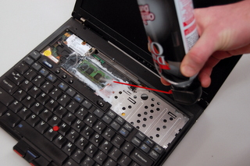
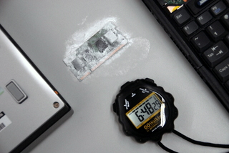
コールドブート攻撃の出現
物理的にメモリ上のデータを盗み見る攻撃
[Halderman+ Security’08]
  メモリを冷やしデータの破壊を防ぎ、機密情報を盗み見る
OS等がメモリ上の機密情報を消去する時間はない
メモリ
攻撃者の端末
メモリを冷やすことでデータ破壊を遅らせる
メモリを取り外す
攻撃者の端末でメモリ上のデータを取得
Notes:
コールドブート攻撃はもう少し時間をかけて説明する
バッテリー抜き差しはいらないかも
メモリを取り外して攻撃者の端末に持ってくる ＜ー 抜けてる

Slide 22
CPU使用率
AndroBenchアプリでファイルの読み書き性能の測定時のCPU使用率
  0msと1000msで遅延させて測定

Slide 23
安全性とのトレードオフ
最後のアクセスから一定時間アクセスがなければキャッシュを再び暗号化
  この時間を調整することで性能と安全性のトレードオフをとることができる
    再暗号化までの時間を長くすると性能が向上、短くすると安全性が向上
非暗号化キャッシュ
暗号化キャッシュ
非暗号化キャッシュ
アプリ
アクセス
暗号化キャッシュ
非暗号化キャッシュ
非暗号化キャッシュ
非暗号化キャッシュ
Cache-Crypt
Notes:
また、最後のアクセスから一定時間アクセスがなければキャッシュを再び暗号化することで暗号化の回数を減らし、オーバーヘッドを削減します。

Slide 24
ファイルのメモリマップの問題
OSはアプリがキャッシュに直接アクセスするインタフェース（メモリマップ）も提供
  OSを経由しないことでより高速なファイルアクセスが可能
OSがアプリのファイルアクセスを検知できない
  アクセス時に復号が行えない
アプリ
直接アクセス
暗号化
キャッシュ
メモリマップ（OSが検知できない）
Android OS
Notes:
Cache-Cryptを実装する上で、ファイルのメモリマップの問題がありました。

Slide 25
安全な暗号処理
ARMORED [Götzfried+ ARES‘13] を用いて暗号処理を安全に行
  暗号鍵の保護
    暗号鍵をCPUのデバックレジスタに格納することで保護
    デバック時以外に使用されないCPUレジスタ
  CPUのレジスタのみを用いて暗号処理
    メモリを用いずにAESの暗号処理を行う
    暗号処理の途中結果も漏洩しない
暗号化キャッシュ
暗号化
暗号化キャッシュ
キャッシュ
Cache-Crypt
Android OS
CPU
Notes:
暗号化は難しい
Android OS
図をわかりやすく

